Slide 1
Årlig handlingsplan för personcentrerat och sammanhållet vårdförlopp XXXX
202X
Datum för upprättande 20XX-xx-xx
Upprättad av: NN

Slide 2
Bemanning av roller i vårdförloppet
Processägare:
Processansvarig:
Processtöd:
Processledningsgrupp (verksamhetschefer):
NN
NN
NN
NN
NN nn nn
Mötesstruktur:

Slide 3
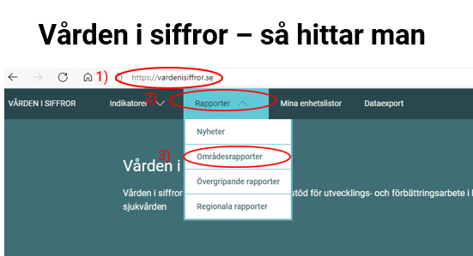
Mål för vårdförloppet
Länk till nationella vårdförloppsdokumentet https://nationelltklinisktkunskapsstod.se/vardprogramochvardforlopp
Länkar till styrande dokument i RÖ för vårdförloppet XXX lägg in länk här till Dokumenta
Länk till vårdförloppets indikatorer i Vården i siffror XXXX
Länk till vården i siffror: https://vardenisiffror.se/
Notes:
Beskriv målbilden för verksamheten. Var ska vi vara om 5 år? Alt använd gemensamma målbilden för HS från VP.
Beskrivningen kan göras utifrån fokusområdena eller andra parametrar ex
Kvalitet
Tillgänglighet
Effektivitet
Arbetsmiljö

Slide 4
Aktiviteter innevarande år
Aktivitet rubrik | Delaktivitet | Genomförande | Ansvarig | Tidplan /klart | Mått: Nuläge | Mått: Mål
Notes:
*) obligatorisk i VP/HP
En bild per fokusområde.
Använd skärmklippverktyg för att klippa in från tabell Aktiviteter i tidplan, för bättre överblick utan att behöva skrolla fram och tillbaka.
Koppla till VFA om relevant, länka gärna.

Slide 5
Statusöversikt aktiviteter
Svårigheter, ej påbörjat =
Viss framgång =
Rullar på enligt plan =
Aktivitet | Måluppfyllelse | Kommentar
Notes:
Kan användas vid uppföljning.
Kopiera de färgade punkterna och fördela i tabellen utifrån den samlade bilden av status inom området. Kommentera vid behov.

